Slide 1
秦岭健康医药《企业画刊》副刊 金三角之技术手册

Slide 2
技术体系:“砭熨灸敷”经典传承
技术组恪守“传承精华，守正创新”的宗旨，围绕全要素新中医理念和经典中医适宜技术挖掘传承，结合艾草医学技术特点，下笨功夫，花大力气，整理建立了以古砭石术和熨灸疗法为特色的系统性的新中医理论体系、技术体系、培训体系。
技术亮点
秦
岭
特
色
技
术
系
统
传承性
创新性
临床性
实用性
易学性

Slide 3
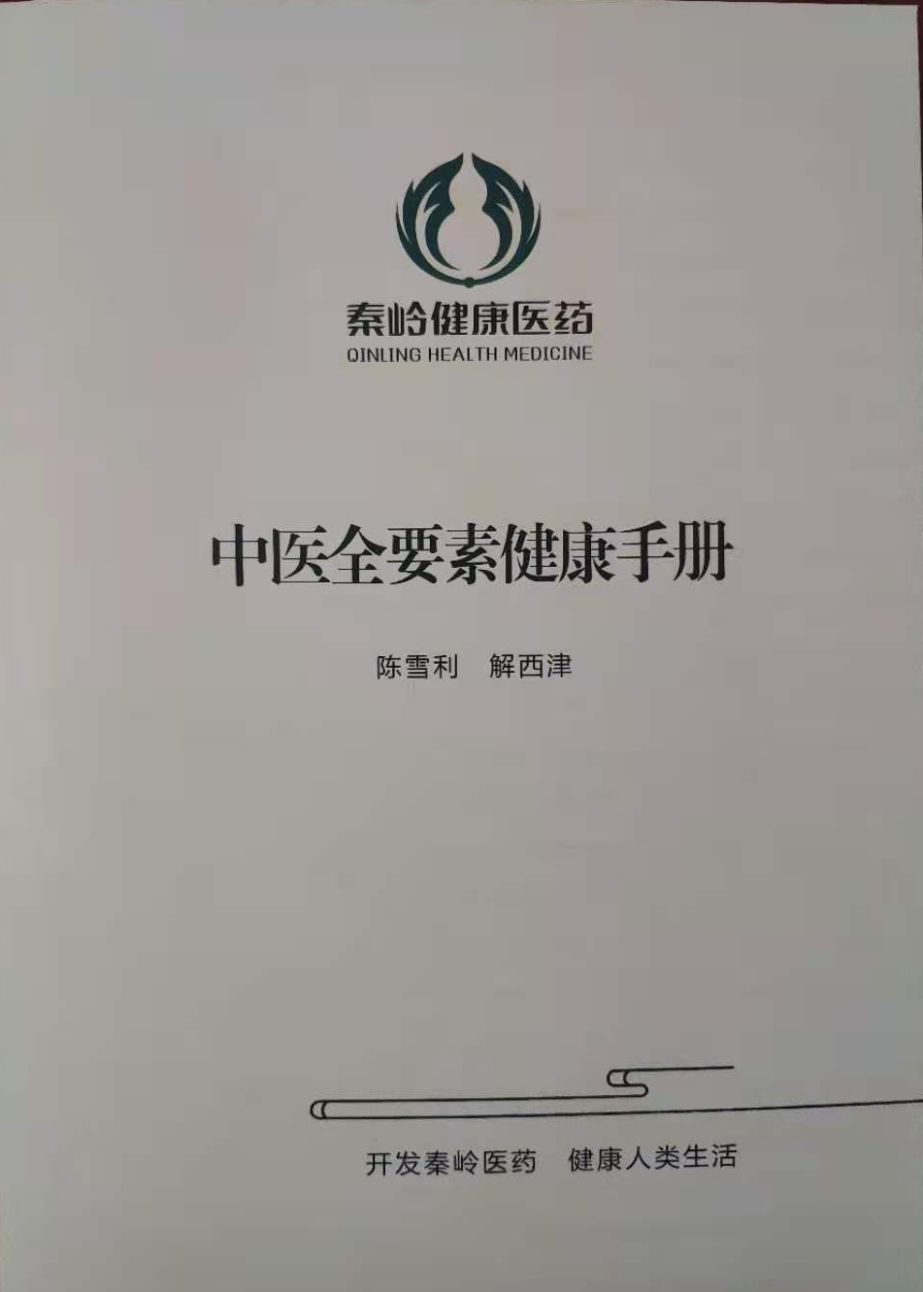
一、新中医理论与实践指导手册
《中医全要素健康手册》
中医全要素是指中医特有的防、治、康、健、养、修等六大基本功能，也是健康必须的六大要求。手册围绕这六大要素，系统性研究了未病先防、防患未然-治疗已病、既病防变-病愈防复、康复顽疾-常保健、少生病、多益寿-以自然之道、养自然之身-内外兼修、导引养生有妙法等与心身健康息息相关的核心问题，以及临床指导方案等关键技术环节，融合了作者长年以来临床取得的实践经验，理论性、实践性非常强，是全要素新中医的全案手册。

Slide 4
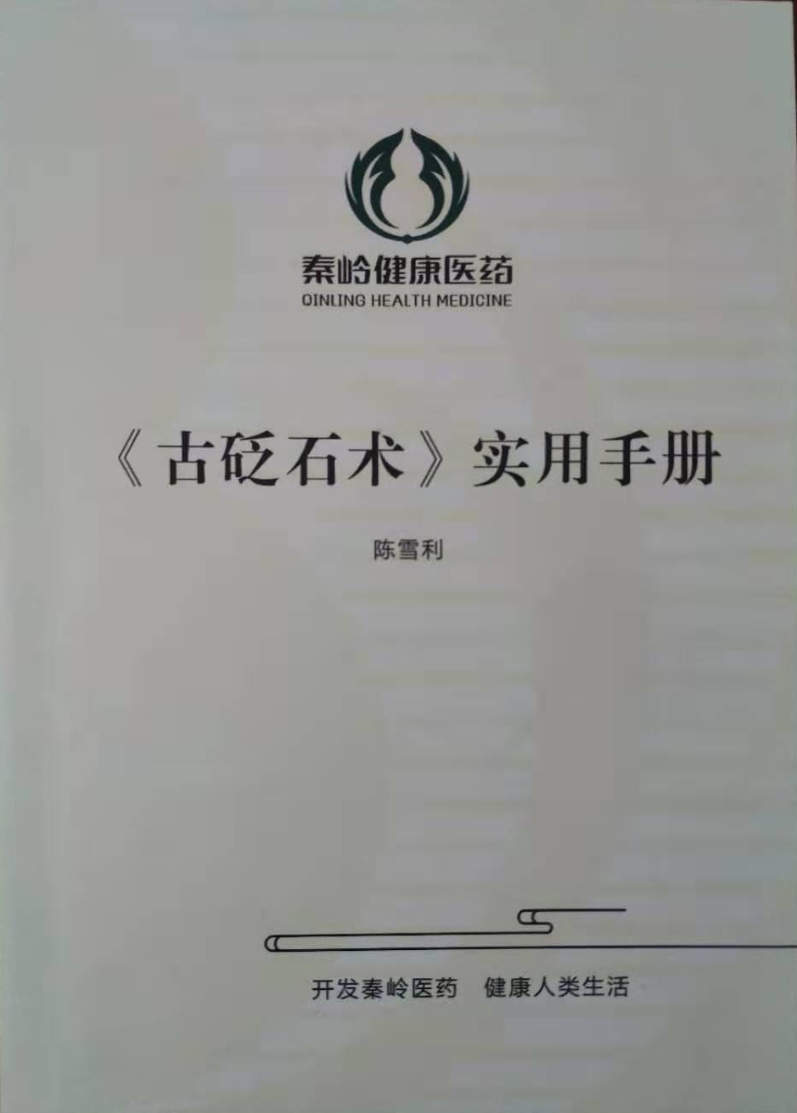
二、特色疗法与技术（一）
《<古砭石术>实用手册》——中医外治的鼻祖
古砭石术被誉为我国古代独立并存的五大医术（砭、针、灸、药、按跷）之首。是中国最古老的用特殊石料在人体体表经穴部位进行医疗保健的医术，也是针灸、推拿、按摩、刮痧等外治医学的鼻祖。
由于砭石材料的稀缺，古砭石术在历史中逐步演化发展出了大量的代用器具和代用法，但究其本质与效果，仍不能取代古砭术疗法的独特医理和作用。大量中医临床实践证明，砭石正在重回医学本位。
手册系统地梳理了古砭石术的基本原理与的功效、古砭石疗法与中医养生保健、古砭石术的基本操作方法、砭具概述、现代砭石疗法的实用手册、古砭石术的操作注意事项及禁忌等一系列核心问题，结合作者名门师承和独到的实践经验，技术扎实，方案确切，体验性好，临床效果显著。

Slide 5
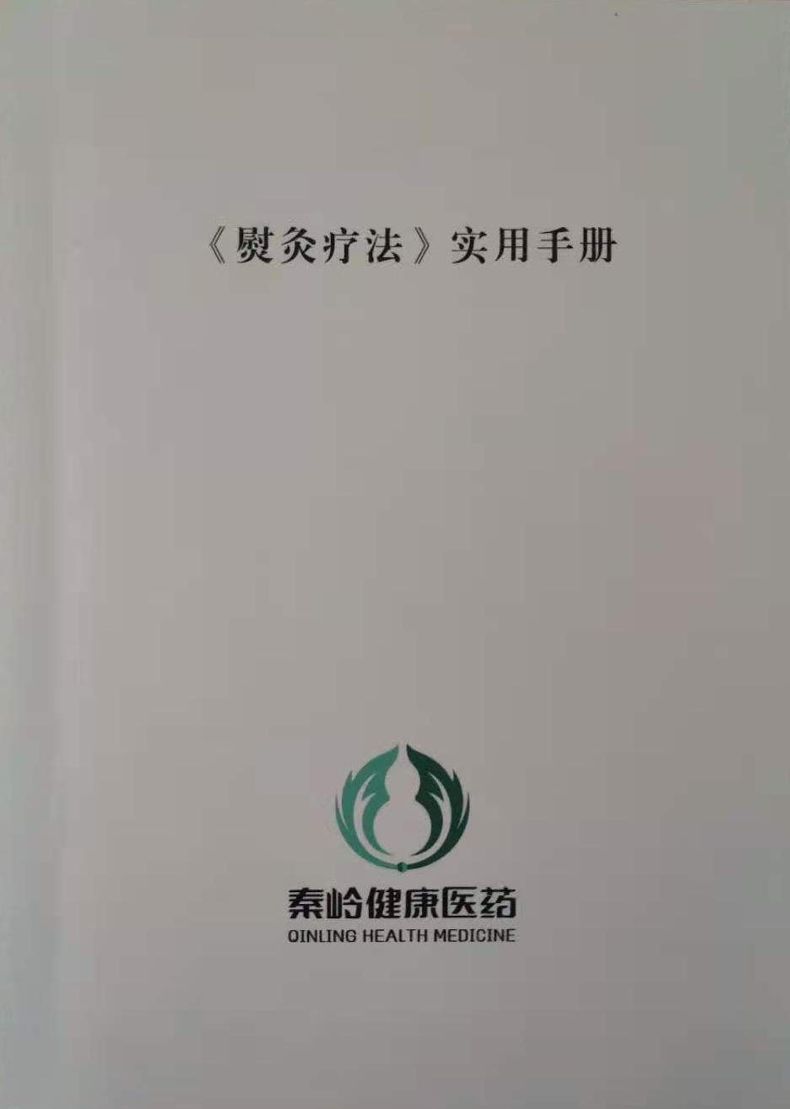
三、特色疗法与技术（二）
《<熨灸疗法>实用手册》——中医精粹组合疗法
这是一种由传统中医外治法主导、结合不同功能专长、集中解决深层问题、临床效果显著的精粹组合，使用专用器具和专用外用中药，以及特殊手法，标本兼治，事半功倍，是防病治病、康复调理、健康养生的实用方法。
手册详细解读了《熨灸疗法》的基本原理和作用机制、基本功能、《熨灸疗法》的临床操作规范、技术标准与服务流程、操作手法与技巧、适用范围和注意事项、专用外用药与器械，以及《熨灸疗法》实用指南等理论与实践问题。易懂易学，体验性好。
熨灸疗法的主要特点是：热、动、透、导。

Slide 6
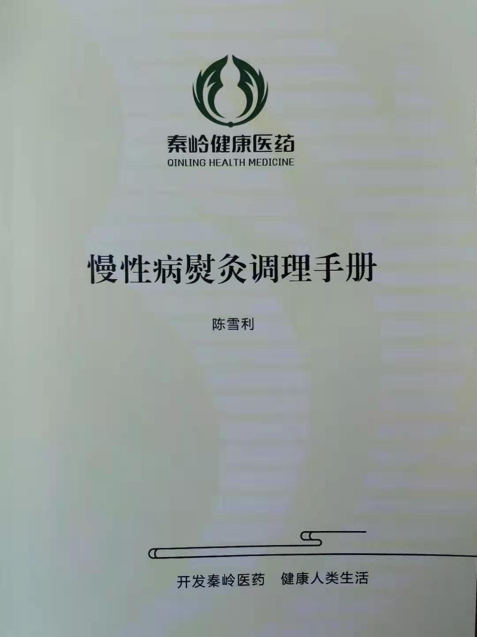
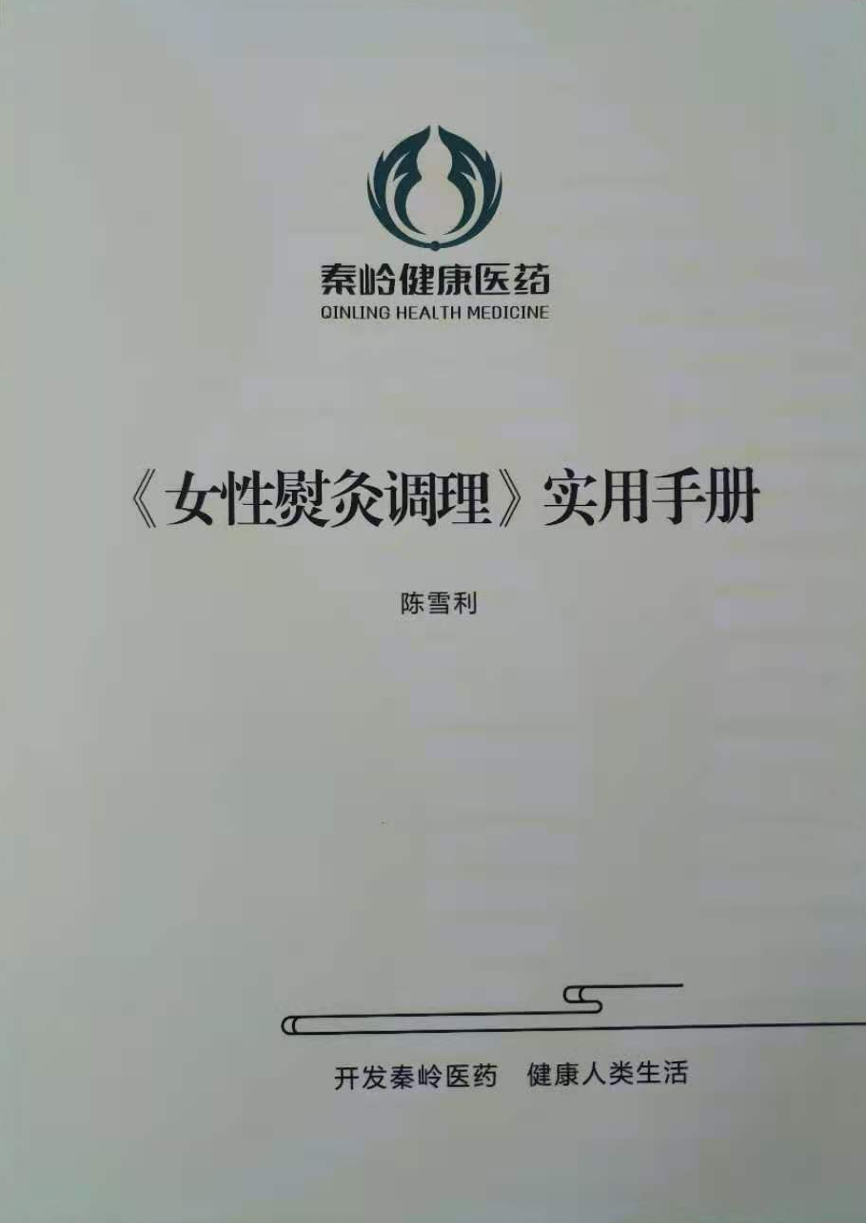
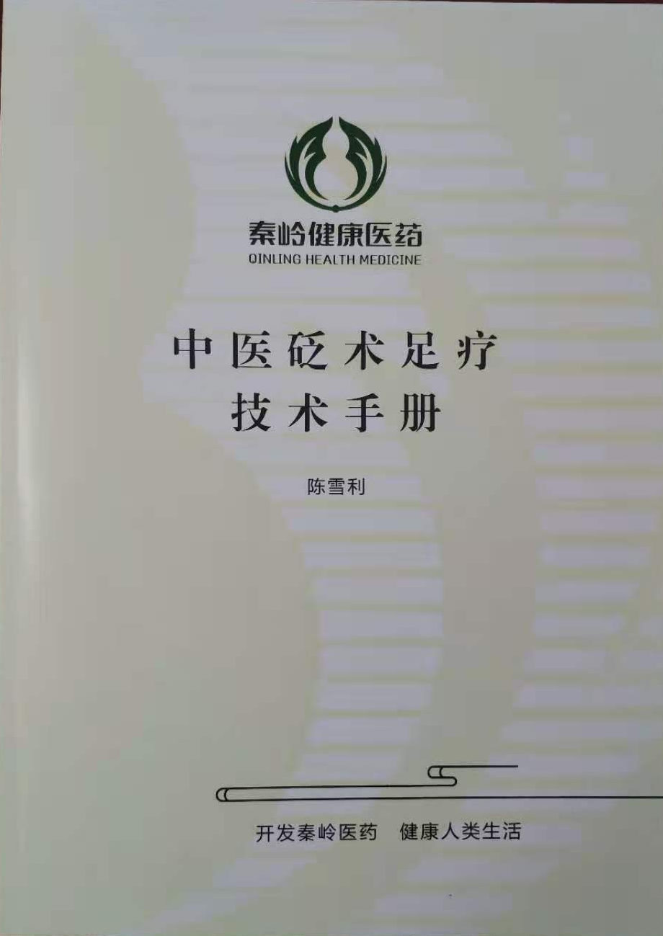
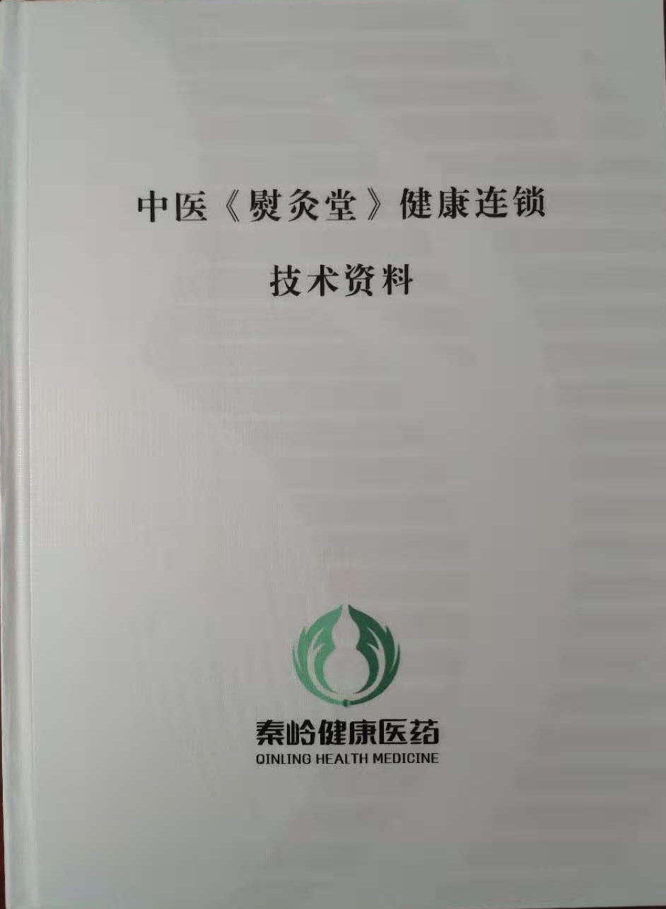
四、特色疗法与技术（三）
1、《慢性病熨灸调理手册》
针对普遍存在以心脑血管疾病、癌症、慢性呼吸系统疾病、糖尿病等为重点的各种慢性病，进行有效的康复调理，是目前健康医学的重点内容。
2、《女性熨灸调理手册》
女人需“热”养，常“灸”多“熨”才更美。
3、《中医医美技术手册》
中医美容是自然美容，健康美容。中医有足够的的方法使人健康的美，美的健康。
4、《实按灸法》
实按灸法是历史上最有效的经典灸法之一，尤其在疼痛调理方面，效果显著。因其有一定操作难度，不易得见，但越来越受到医家重视，回归临床。
5、《砭术足疗技术手册》
古砭石术在足疗中的应用，可增加足疗的体
验感，大幅提升足疗的技术水准和调理效果。

Slide 7
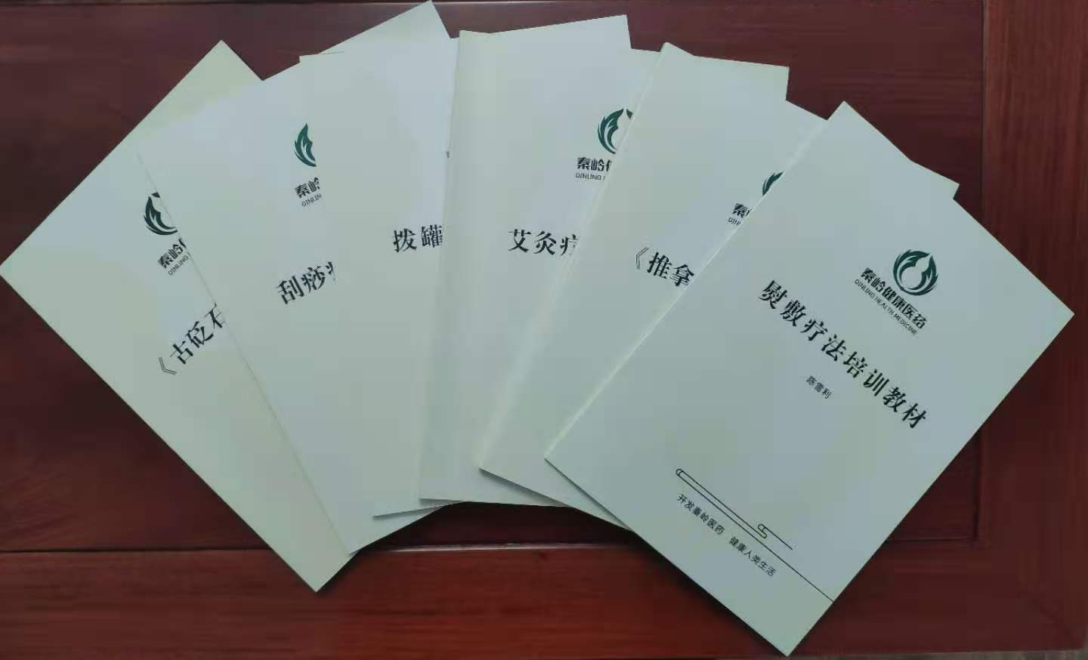
中医适宜技术实训手册——教材及课件（自编）
1、《艾灸疗法》
2、《砭石疗法》
3、《熨敷疗法》
4、《推拿疗法》
5、《刮痧疗法》
6、《拔罐疗法》

Slide 8
加入我们 合赢共进
秦岭
是一座山
也是一群人
更是一片新领地
详询可关注--画刊--手册：
《企业画刊》
《产品手册》
《项目手册》
《模式手册》

Slide 9
谢谢浏览 Thank you

